Slide 1
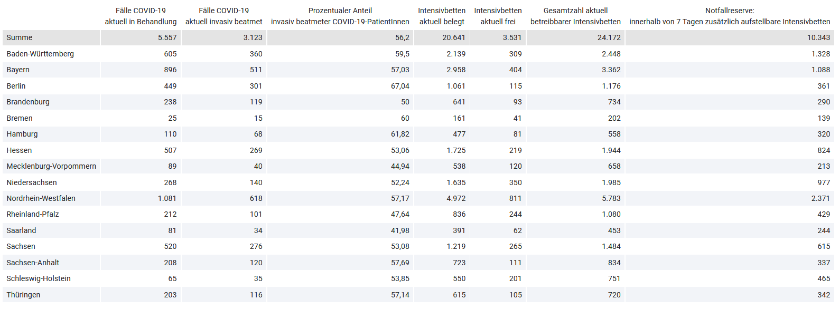
Bundesländertabelle
https://www.intensivregister.de/#/aktuelle-lage/laendertabelle
Notes:
Aktueller Stand der intensivpflichtigen COVID-19-Patient*innen: 5.557; über 50% der Patienten IV-Beatmet, ca. weitere 20% NIV-Beatmet -> Großteil der COVID-19 Behandelten auf ICU benötigt Beatmung.
COVID-Patienten werden aktuell recht gleichmäßig verteilt in den verschiedenen Versorgungsgraden der Krankenhäusern (Unikliniken, Schwerpunktversorgung, Grund-Regelversorgung) behandelt (Anteile ca. 30 – 30- 30 % )
→ Alle Informationen auf www.intensivregister.de!
Für Account-Anlegung und Detailinformationen bitte Mail an intensivregister@rki.de

Slide 2
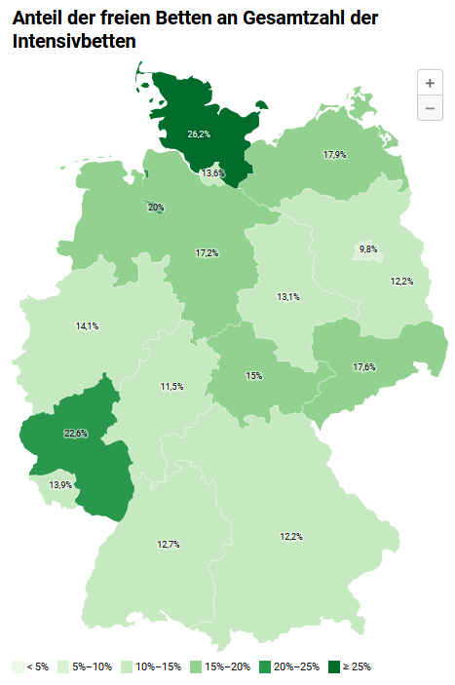
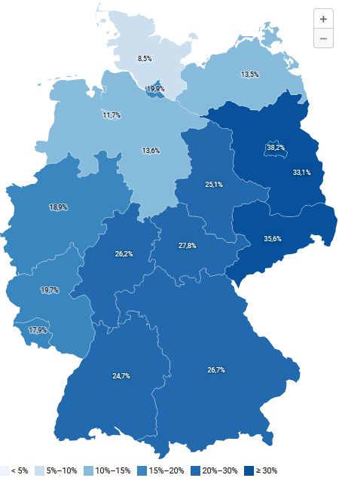
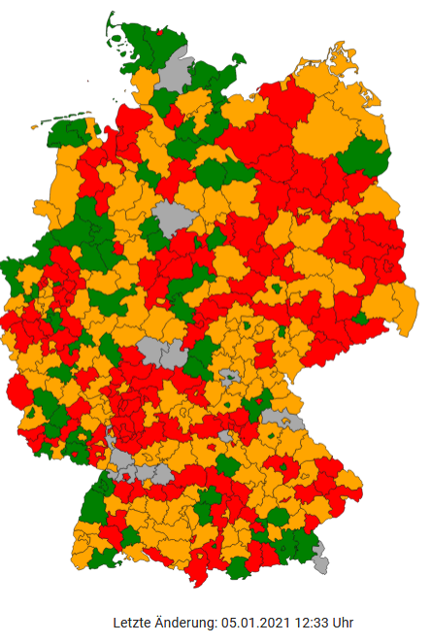
Regionale Kapazitätslage
Anteil der COVID-19 Patient*innen an der Gesamtzahl
der Intensivbetten (BL-Ebene)
https://www.intensivregister.de/#/aktuelle-lage/kartenansichten
https://www.intensivregister.de/#/aktuelle-lage/erweiterte-karten
Notes:
Regionale Belastung ICU-Belegung durch COVID-19:
8 Bundesländer mit > 25% Anteil COVID-19 Patient*innen an der Gesamtzahl der Intensivbetten , 3 BL > 30% (besonders stark betroffen Berlin, Brandenburg, Sachsen), 4 weitere BL nahe der 20%. Bei einem Anteil von über 20% kann von eine starken Belastung gesprochen werden.
9 Bundesländer mit < 15% Anteil freier Bettenkapazität (v.a. die großen BL betroffen), 2 weitere BL nahe an der 15%-Marke aktuell. Bei einem freien Bettenanteil von < 15% wird eine als kritisch angesehene Grenze unterschritten.
Die Karte zur Verfügbarkeits-Einschätzung im High-Care Bereich (Kapazität zur IV-Beatmung) zeigt zudem flächendeckend für Regionen “begrenzt” und “ausgelastet” an.

Slide 3
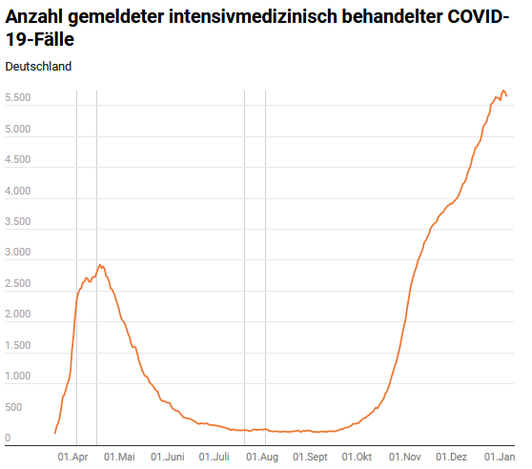
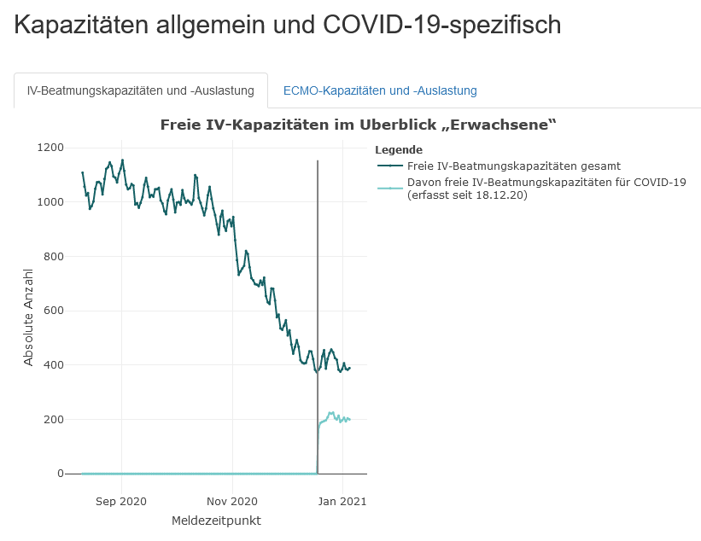
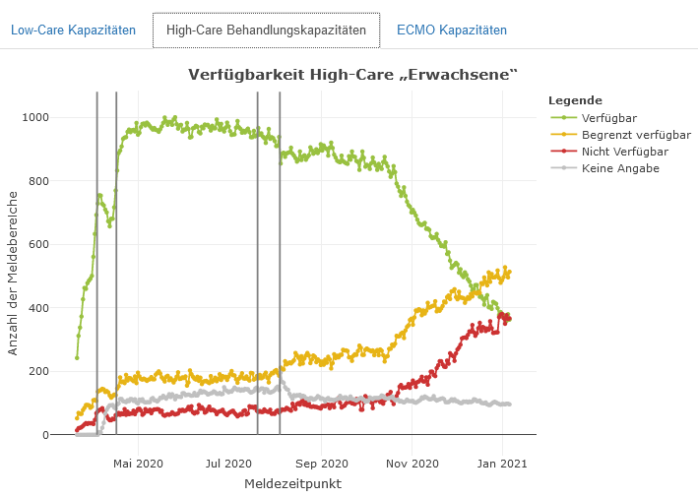
Zeitliche Entwicklung
Lockdown light
Lockdown
IV-Kapazitäten
https://www.intensivregister.de/#/aktuelle-lage/zeitreihen
https://www.intensivregister.de/#/aktuelle-lage/erweiterte-zeitreihen
Notes:
Zeitliche Entwicklung:
Entwicklung COVID-19 intensivmed. Behandelte:
Steilste Anstiege der letzten Woche: Brandenburg, Meck-Pomm, Bayern, Berlin, Hessen, Niedersachsen, Sachsen-Anhalt, Thüringen
Hoch aber Halten der Werte auf Plateau: Sachsen, BW, Hamburg, NRW, Rhein-Pf, SH
Leichte Abwärtstrends: Bremen, Saarland
Verfügbarkeits-Einschätzung der Häuser zur Ihrer Lage im High-Care Bereich (verfügbar, begrenzt, ausgelastet):
Mehr als 70% melden aktuell eingeschränkte oder ausgelastete Verfügbarkeit, der Abwärtstrend der letzten Wochen ist ungebrochen bisher.
Freie IV-Beatmungskapazitäten: Starker Abfall seit Wochen, leichtes Plateau erreicht in den letzten 3 Wochen, COVID-spezifische Kapazität ca. 50%
IV-behandelte Patient*innen: Großer Anteil an invasiv beatmeten Patienten (Covid wie Non-Covid), Zunahme der COVID-19-Patient*innen bei gleichzeitig leichter Abnahme der Nicht-Covid-Patient*innen (möglicherweise (nicht quantifizierte Gründe) durch Verschiebung von Eingriffen, die eine postoperative Beatmung erforderlich machen könnten)

Slide 4
Notes:
Spock- Prognosen auf Bundesland Ebene: siehe versendete Prognose-Dokumente
Auffällig aktuell und Engpässe erwartend: Berlin, Brandenburg
Leichte Stabilisierung: Sachsen, MV-P
Wichtiger Hinweis: In die Prognosen gehen als eine Datenquelle ebenfalls die IfSG-Meldedaten ein, aufgrund der Meldeverzugs über die Feiertage kann es dadurch zu verstärkten Unsicherheiten in den Prognosen kommen.

Slide 5
Notes:
Regional aufgelöste Prognosen sind inzwischen ebenfalls verfügbar auf NUTS2-Ebene sowie auf Cluster-Ebene verschiedener Bundesländer: siehe wöchentlich versendetes Prognose-Dokument

